Slide 1

$$R^{2}$$
Coefficient of Determination

Slide 2
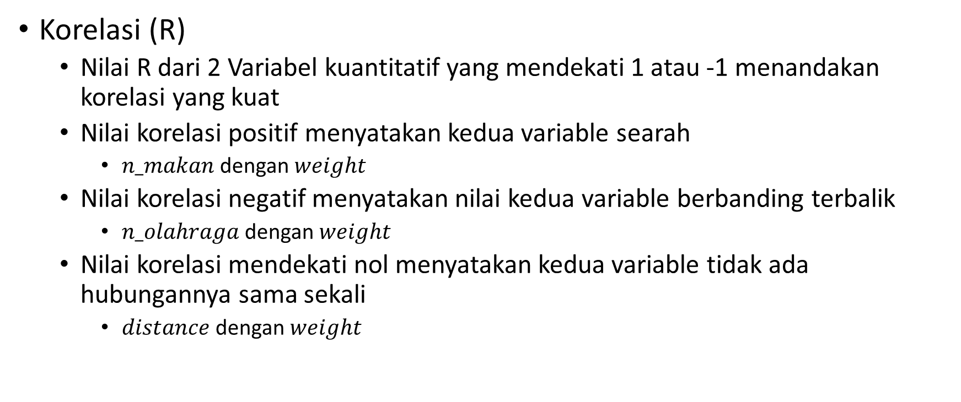
R
Korelasi (R)
Nilai R dari 2 Variabel kuantitatif yang mendekati 1 atau -1 menandakan korelasi yang kuat
Nilai korelasi positif menyatakan kedua variable searah
$n_makan$ dengan $weight$
Nilai korelasi negatif menyatakan nilai kedua variable berbanding terbalik
$n_olahraga$ dengan $weight$
Nilai korelasi mendekati nol menyatakan kedua variable tidak ada hubungannya sama sekali
$distance$ dengan $weight$

Slide 3
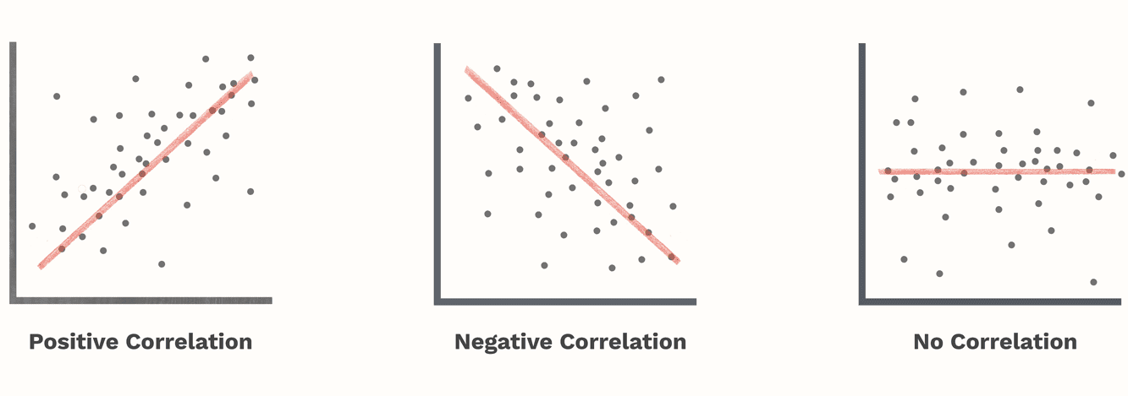
R

Slide 4
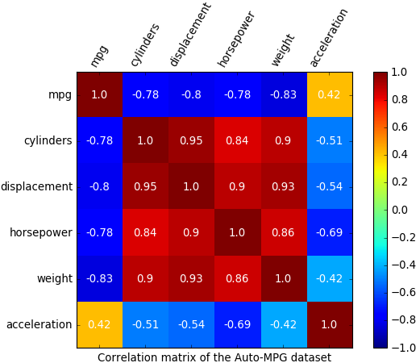
R

Slide 5


$$R^{2}$$
Kenapa $R^{2}$ ?
R sulit diinterpretasi
Apakah $R=1$ dua kali lebih baik dari $R=0.5$ ?
$R^{2}=1$ dua kali lebih baik dari $R^{2}=0.5$

Slide 6
X1 (Distance) | X2 (N_orders) | y (Fee)
5 | 1 | 11
13 | 4 | 32
2.3 | 1 | 6
4 | 3 | 10
6 | 2 | 13
7 | 2 | 20
5.7 | 1 | 13
12 | 3 | 27
Mean = 16.5

Slide 7
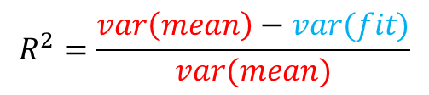
X1 (Distance) | y (Fee)
5 | 11
13 | 32
2.3 | 6
4 | 10
6 | 13
7 | 20
5.7 | 13
12 | 27
$$R^{2}=\frac{var\left(mean\right)−var(fit)}{var(mean)}$$
Mean = 16.5

Slide 8
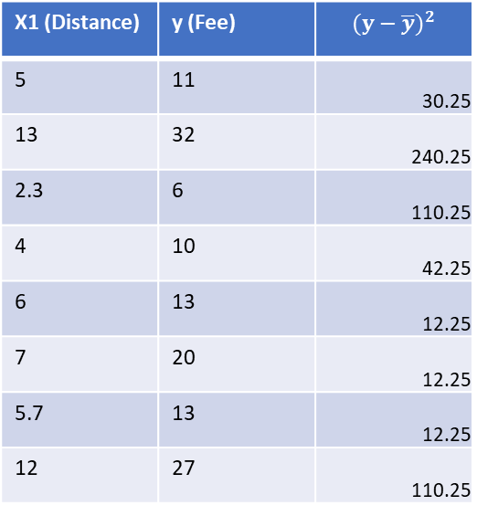


X1 (Distance) | y (Fee) | $${(y−\overline{y})}^{2}$$
5 | 11 | 30.25
13 | 32 | 240.25
2.3 | 6 | 110.25
4 | 10 | 42.25
6 | 13 | 12.25
7 | 20 | 12.25
5.7 | 13 | 12.25
12 | 27 | 110.25
y = 16.5
$\overline{y}$ = 16.5
$$var\left(mean\right)=570$$
$$R^{2}=\frac{var\left(mean\right)−var(fit)}{var(mean)}$$

Slide 9
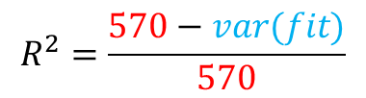
X1 (Distance) | y (Fee) | $${(y−\overline{y})}^{2}$$
5 | 11 | 30.25
13 | 32 | 240.25
2.3 | 6 | 110.25
4 | 10 | 42.25
6 | 13 | 12.25
7 | 20 | 12.25
5.7 | 13 | 12.25
12 | 27 | 110.25
y = 16.5
$\overline{y}$ = 16.5
$$var\left(mean\right)=570$$
$$R^{2}=\frac{570−var(fit)}{570}$$

Slide 10
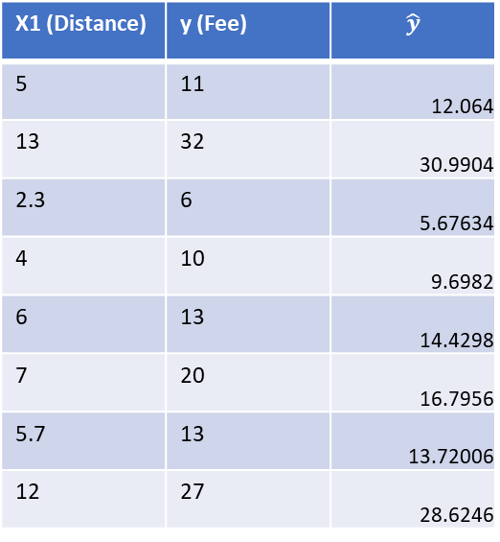
X1 (Distance) | y (Fee) | $$\hat{y}$$
5 | 11 | 12.064
13 | 32 | 30.9904
2.3 | 6 | 5.67634
4 | 10 | 9.6982
6 | 13 | 14.4298
7 | 20 | 16.7956
5.7 | 13 | 13.72006
12 | 27 | 28.6246
y = 16.5
$$R^{2}=\frac{570−var(fit)}{570}$$

Slide 11
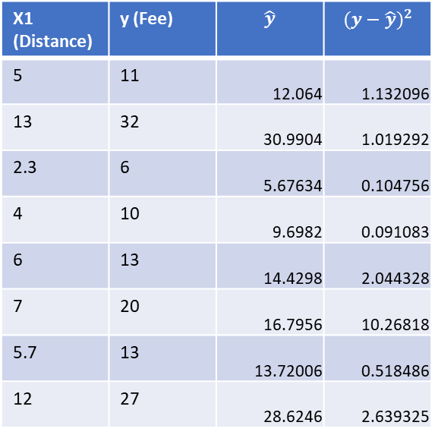


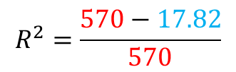
X1 (Distance) | y (Fee) | $$\hat{y}$$ | $${(y−\hat{y})}^{2}$$
5 | 11 | 12.064 | 1.132096
13 | 32 | 30.9904 | 1.019292
2.3 | 6 | 5.67634 | 0.104756
4 | 10 | 9.6982 | 0.091083
6 | 13 | 14.4298 | 2.044328
7 | 20 | 16.7956 | 10.26818
5.7 | 13 | 13.72006 | 0.518486
12 | 27 | 28.6246 | 2.639325
y = 16.5
$$var\left(fit\right)=17.82$$
$$R^{2}=\frac{570−17.82}{570}$$
$$R^{2}=0.969$$

Slide 12

X1 (Distance) | y (Fee) | $$\hat{y}$$ | $${(y−\hat{y})}^{2}$$
5 | 11 | 12.064 | 1.132096
13 | 32 | 30.9904 | 1.019292
2.3 | 6 | 5.67634 | 0.104756
4 | 10 | 9.6982 | 0.091083
6 | 13 | 14.4298 | 2.044328
7 | 20 | 16.7956 | 10.26818
5.7 | 13 | 13.72006 | 0.518486
12 | 27 | 28.6246 | 2.639325
y = 16.5
$$var\left(fit\right)=17.82$$
$$R^{2}=0.969$$
Variabel X1 menjelaskan 96.9% variasi dari y

Slide 13
X2 (N_orders) | y (Fee)
1 | 11
4 | 32
1 | 6
3 | 10
2 | 13
2 | 20
1 | 13
3 | 27

Slide 14
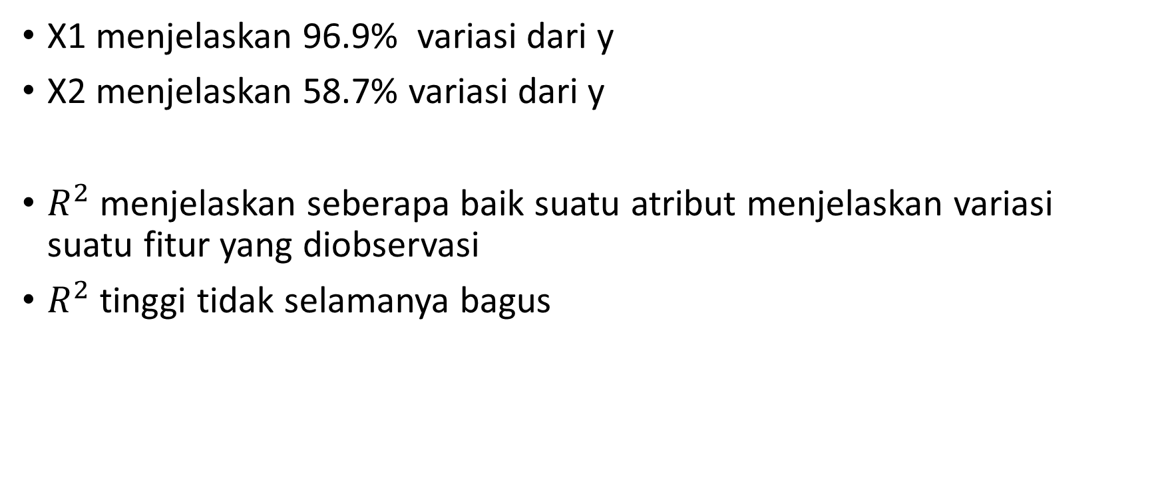
$$R^{2}$$
X1 menjelaskan 96.9% variasi dari y
X2 menjelaskan 58.7% variasi dari y
$R^{2}$ menjelaskan seberapa baik suatu atribut menjelaskan variasi suatu fitur yang diobservasi
$R^{2}$ tinggi tidak selamanya bagus

Slide 15
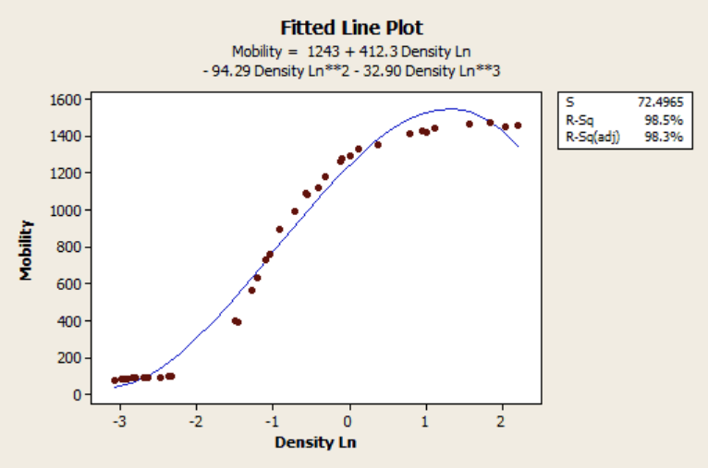
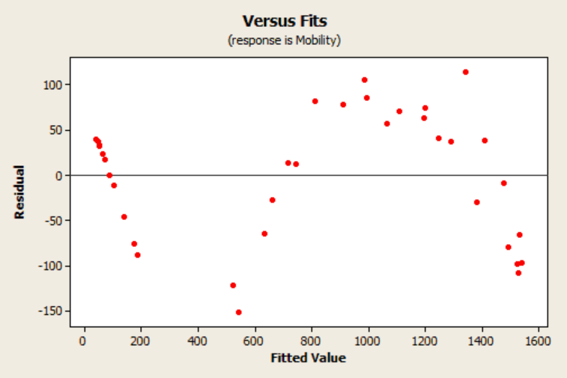
Fitted Line
Residue

